Slide 1

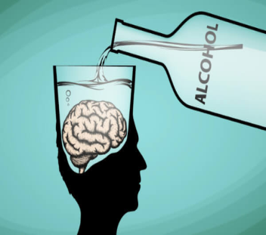

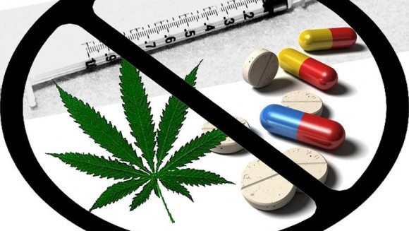
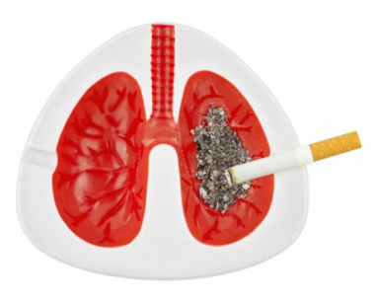
Психоактивні речовини і здоров’я.
Позитивні і негативні впливи
однолітків .
Толерантне ставлення до людей,
що живуть з ВІЛ .

Slide 2
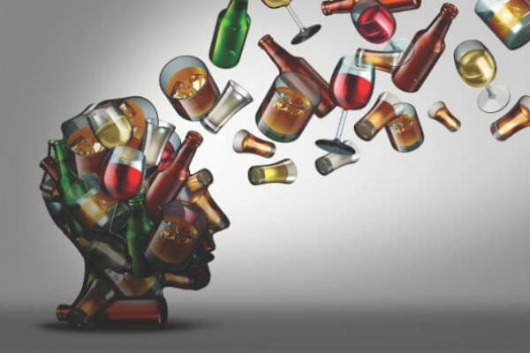
АЛКОГОЛЬ
При вживанні алкоголю передача імпульсів у нервовій системі сповільнюється. Першими уражаються вищі рівні мозку - заборони, хвилювання й занепокоєння зникають, поступаючись місцем відчуттю задоволення й ейфорії.

Slide 3
В Україні найвищий рівень підліткового алкоголізму
Наші учні випередили всіх ровесників із 14 країн світу, в яких проводились спеціальні дослідження.
Опитування яке провела ВООЗ серед школярів уже у 41країні світу, чи вживають вони спиртне, шокували навіть фахівців - Україна стала абсолютним лідером серед сорока країн Європи за кількістю підлітків 11-15 років, які регулярно вживають алкоголь.
В цілому близько 40% співвітчизників у віці від 14 до 18 років вживають "градусні" напої, а щотижневе розпивання пива в Україні серед найбільш юної публіки за останні два роки зросло вдвічі.

Slide 4

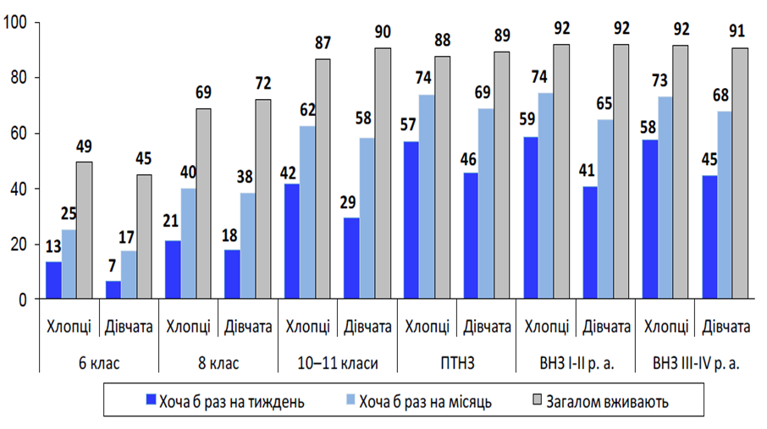

Slide 5
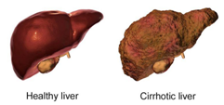
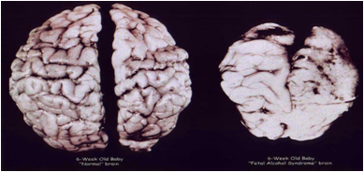
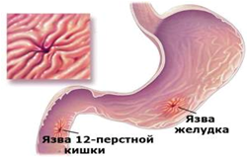
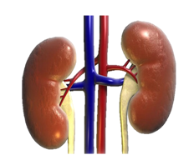
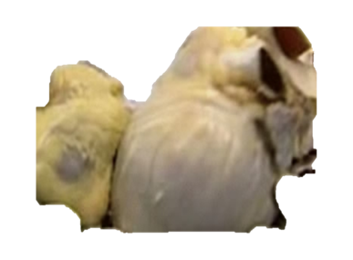
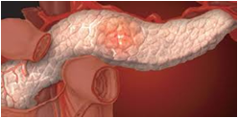
Вплив алкоголю на організм
Цироз
Вбиває нервові клітини - 1 л спиртного вбиває 6500 нейронів
Гастрит , виразка , рак
Порушення роботи ниркових клубочків
Захворювання підшлункової залози
Жирове
переродження серця

Slide 6
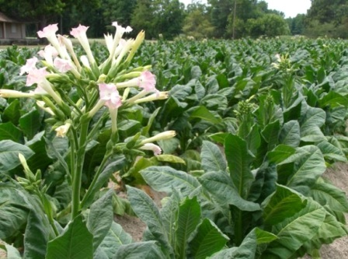
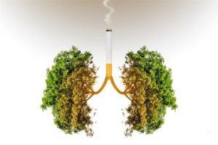
Куріння
Смертельна доза нікотину
50 - 70 мг
(1мг на 1 кг маси )
Тютюн

Slide 7
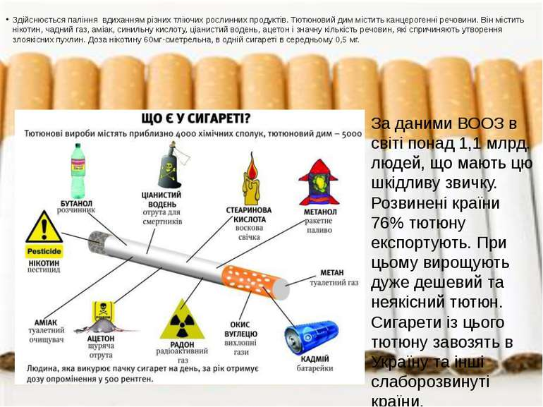

Slide 8
Вплив тютюнопаління на організм підлітка :
волосся втрачає блиск та еластичність ;
зуби жовтіють , виникають хвороби зубів , ясен;
шкіра передчасно старіє;
утруднене дихання ( через це стає важко бігати , не можете витримувати фізичних навантажень ) ;
погіршення пам’яті , уваги ;
виникає залежність : спочатку психічна , а потім фізична.
курцям зі стажем загрожують захворювання : серцево - судинної системи ( інсульти , інфаркти ) , злоякісні пухлини ( рак легенів , ротової порожнини , гортані ) , виразки шлунка .

Slide 9
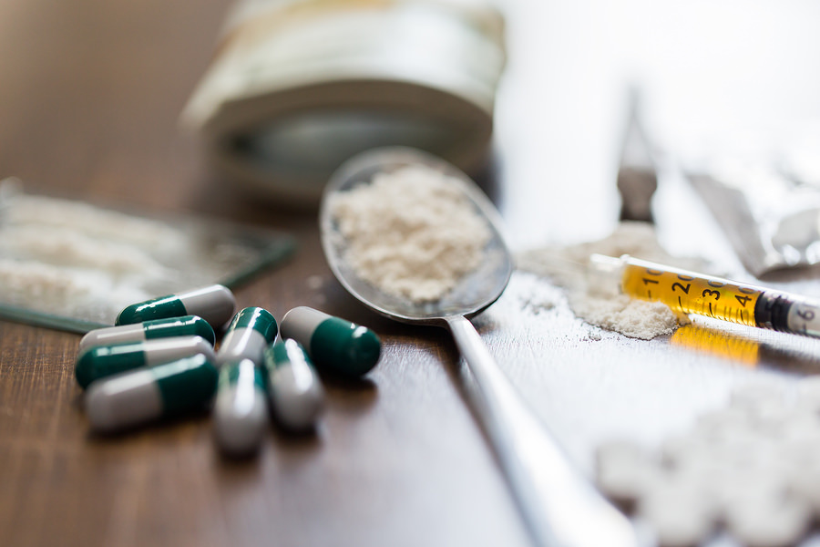
Наркотики
Наркоманія - це захворювання :
що призводить до серйозних проблем зі здоров’ям ;
викликає психічну та фізичну залежність ;
призводить до деградації особистості , інвалідності та смерті у молодому віці .

Slide 10
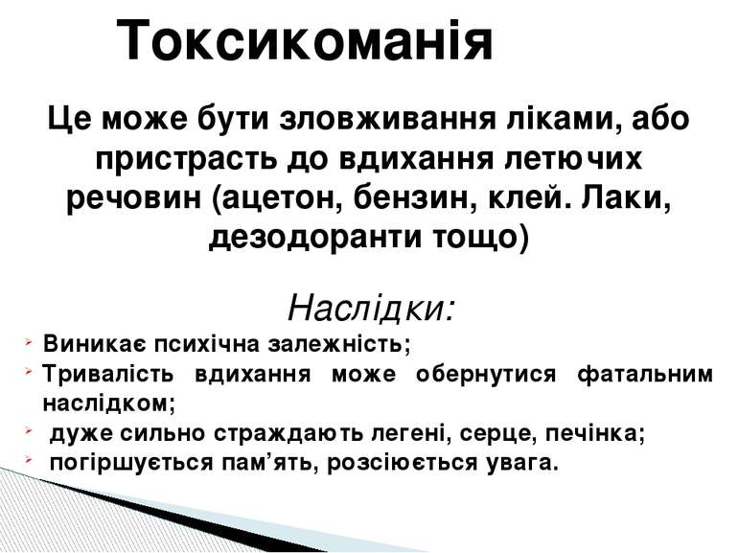
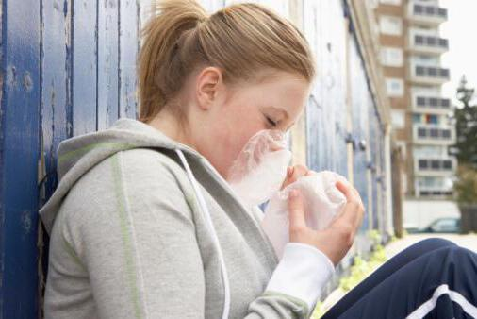

Slide 11
Чому підлітки вживають психоактивні речовини?
Друзі всі попробували ,а я що - гірший;
Нещастя, яке вони сприйняли трагічно (стрес);
Психологічні проблеми (не хочеться бути «білою вороною») ;
Слабохарактерність.

Slide 12
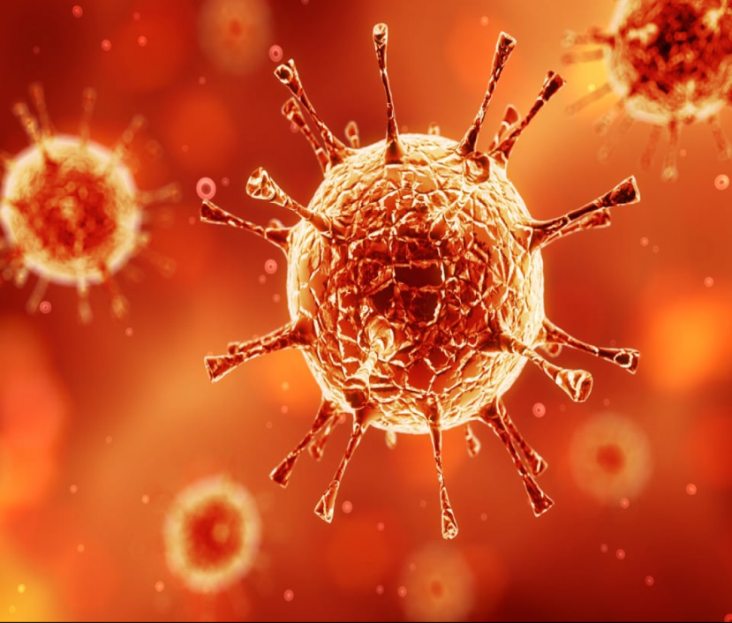
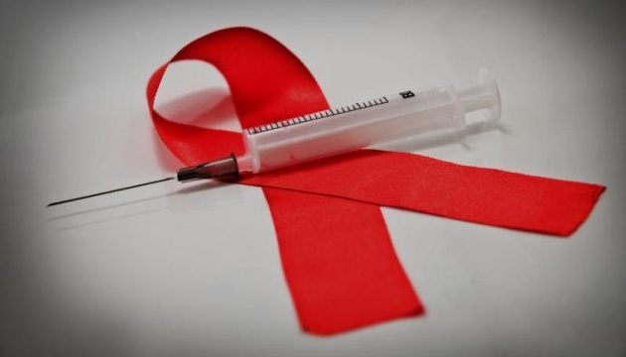
ВІЛ ,СНІД - як зробити внесок у боротьбу з цією хворобою

Slide 13
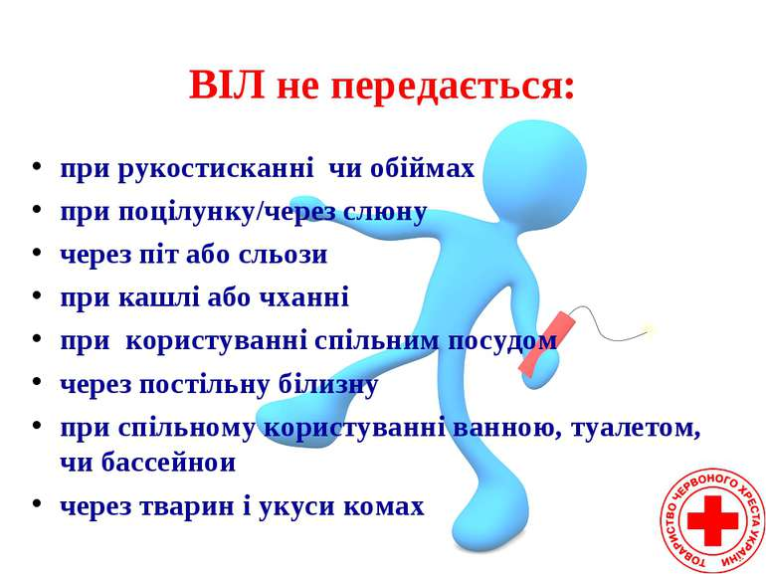

Slide 14
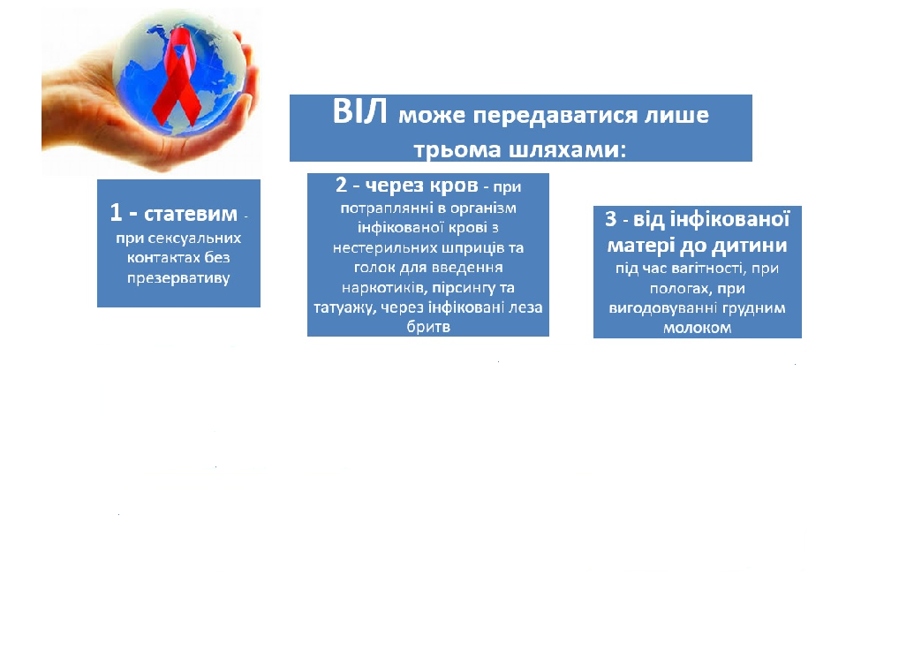
Толерантність - в даному випадку , це знання про цю хворобу , і чітке розуміння що дружбі вона не заважає

Slide 15
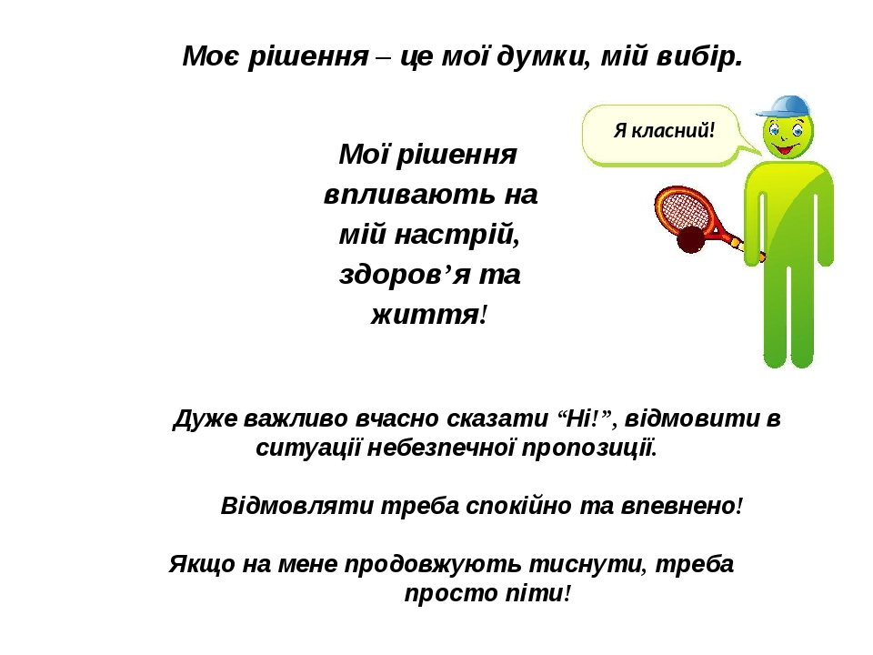

Slide 16
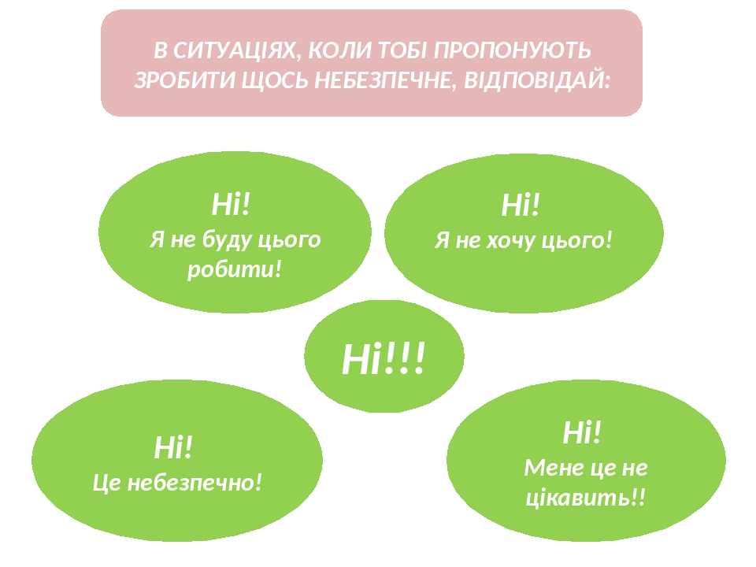

Slide 17
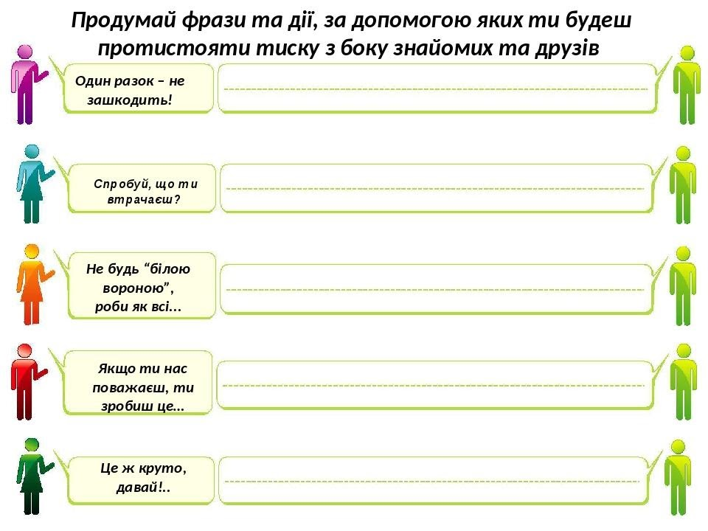
Відпрацювання дій

